Slide 1

SEGUIMIENTO {{TRIMESTRE}}
{{UNIDAD}}
Planeación Estratégica {{AÑO}} — ProColombia

Slide 2
DOFA {{UNIDAD}}
{{DEB_BASE_1}}
{{DEB_BASE_2}}
{{DEB_BASE_3}}
{{DEB_BASE_4}}
{{DEB_BASE_5}}
{{DEB_BASE_6}}
{{DEB_BASE_7}}
{{DEB_BASE_8}}
{{DEB_BASE_9}}
{{DEB_BASE_10}}
DEBILIDADES
OPORTUNIDADES
{{OPO_BASE_1}}
{{OPO_BASE_2}}
{{OPO_BASE_3}}
{{OPO_BASE_4}}
{{OPO_BASE_5}}
{{OPO_BASE_6}}
{{OPO_BASE_7}}
{{OPO_BASE_8}}
{{OPO_BASE_9}}
{{OPO_BASE_10}}
INTERNO
EXTERNAS
FORTALEZAS
AMENAZAS
{{FOR_BASE_1}}
{{FOR_BASE_2}}
{{FOR_BASE_3}}
{{FOR_BASE_4}}
{{FOR_BASE_5}}
{{FOR_BASE_6}}
{{FOR_BASE_7}}
{{FOR_BASE_8}}
{{FOR_BASE_9}}
{{FOR_BASE_10}}
{{AME_BASE_1}}
{{AME_BASE_2}}
{{AME_BASE_3}}
{{AME_BASE_4}}
{{AME_BASE_5}}
{{AME_BASE_6}}
{{AME_BASE_7}}
{{AME_BASE_8}}
{{AME_BASE_9}}
{{AME_BASE_10}}

Slide 3
TENDENCIAS GENERALES — {{UNIDAD}}
Se actualiza y se da visibilidad de los cambios: en rojo lo que se elimina y resaltado en amarillo lo nuevo.
1
{{TEND_1}}
2
{{TEND_2}}
3
{{TEND_3}}
4
{{TEND_4}}
5
{{TEND_5}}
6
{{TEND_6}}
7
{{TEND_7}}

Slide 4
AVANCES A {{TRIMESTRE}}
Este slide se alimenta de los indicadores reportados en cada Línea Estratégica.
Indicador
Meta Anual
Avance Acumulado
{{META_1_IND}}
{{META_1_META}}
{{META_1_AVA}}
{{META_2_IND}}
{{META_2_META}}
{{META_2_AVA}}
{{META_3_IND}}
{{META_3_META}}
{{META_3_AVA}}
{{META_4_IND}}
{{META_4_META}}
{{META_4_AVA}}
{{META_5_IND}}
{{META_5_META}}
{{META_5_AVA}}
{{META_6_IND}}
{{META_6_META}}
{{META_6_AVA}}
{{META_7_IND}}
{{META_7_META}}
{{META_7_AVA}}
{{META_8_IND}}
{{META_8_META}}
{{META_8_AVA}}
{{META_9_IND}}
{{META_9_META}}
{{META_9_AVA}}
{{META_10_IND}}
{{META_10_META}}
{{META_10_AVA}}

Slide 5
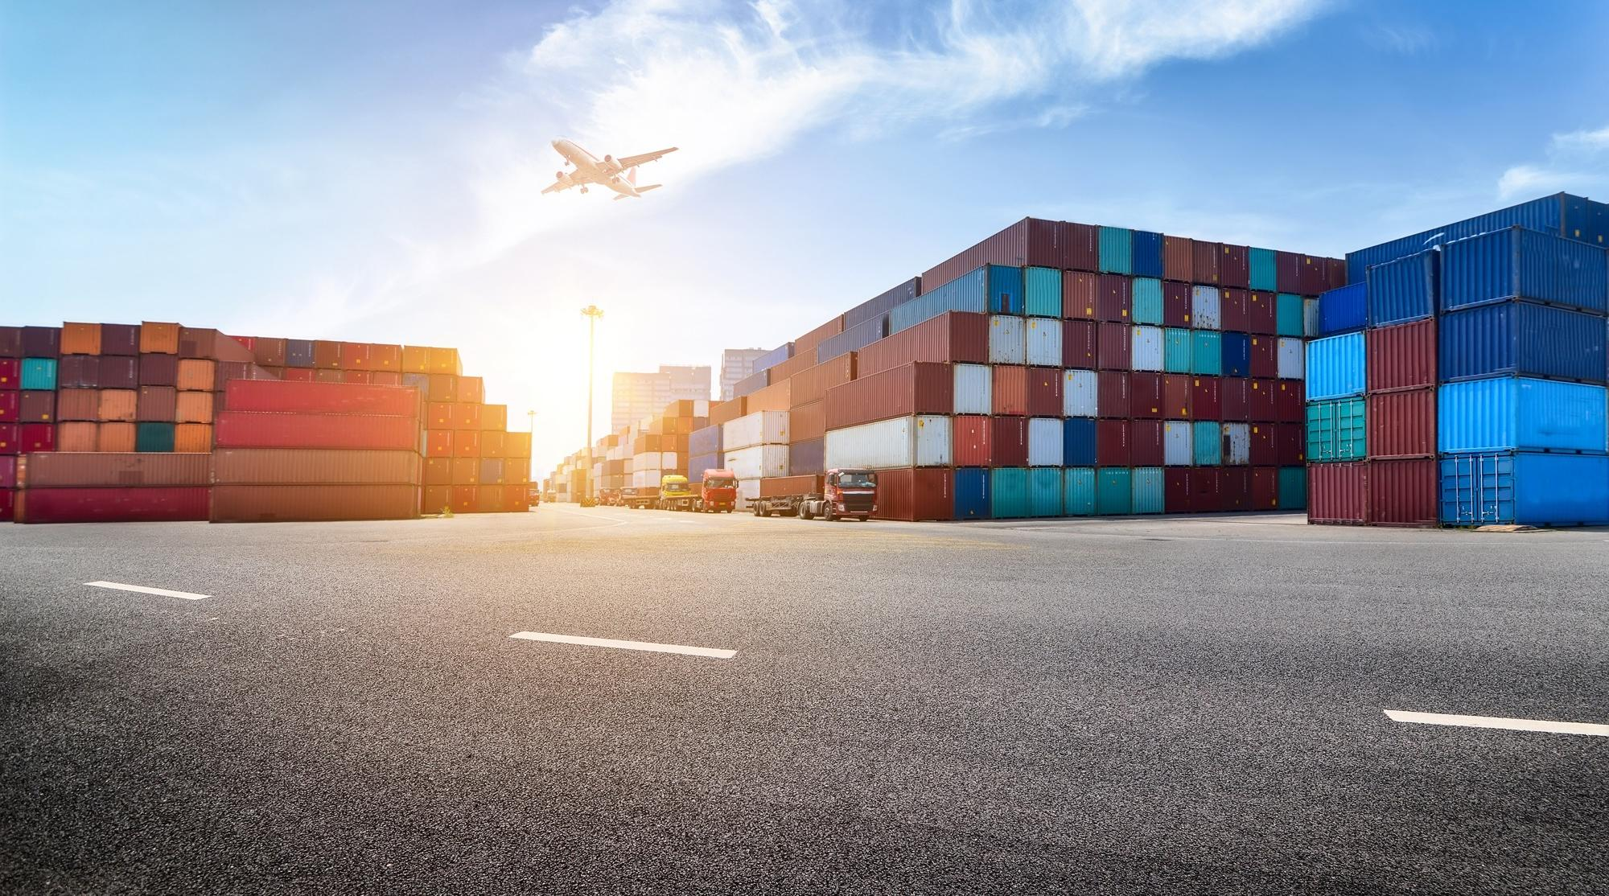
LÍNEAS ESTRATÉGICAS {{AÑO}}
Promover bienes No Minero Energéticos y servicios en el mercado internacional, de acuerdo con los lineamientos del gobierno nacional:
VP {{UNIDAD}}
1.
{{LE1_NOMBRE}}
2.
{{LE2_NOMBRE}}
3.
{{LE3_NOMBRE}}

Slide 6
HOJA DE RUTA / PLAN DE TRABAJO ({{UNIDAD}})
LÍNEA ESTRATÉGICA 1
{{LE1_NOMBRE}}
ACCIONES VP {{TIPO}} Avance {{TRIMESTRE}}
ACTIVIDADES COMERCIALES CLAVE Avance {{TRIMESTRE}}
{{LE1_ACC_1}}
{{LE1_AVA_1}}
{{LE1_ACC_2}}
{{LE1_AVA_2}}
{{LE1_ACC_3}}
{{LE1_AVA_3}}
{{LE1_ACC_4}}
{{LE1_AVA_4}}
{{LE1_ACC_5}}
{{LE1_AVA_5}}
{{LE1_ACC_6}}
{{LE1_AVA_6}}
{{LE1_ACC_7}}
{{LE1_AVA_7}}
{{LE1_ACC_8}}
{{LE1_AVA_8}}
{{LE1_ACC_9}}
{{LE1_AVA_9}}
INDICADORES DE ÉXITO / RESULTADOS (META ESTIMADA {{AÑO}}) Avance {{TRIMESTRE}}
{{LE1_IND_1}} ({{LE1_META_1}}) {{LE1_RES_1}}
{{LE1_IND_2}} ({{LE1_META_2}}) {{LE1_RES_2}}
{{LE1_IND_3}} ({{LE1_META_3}}) {{LE1_RES_3}}
{{LE1_IND_4}} ({{LE1_META_4}}) {{LE1_RES_4}}
{{LE1_IND_5}} ({{LE1_META_5}}) {{LE1_RES_5}}
{{LE1_IND_6}} ({{LE1_META_6}}) {{LE1_RES_6}}
{{LE1_IND_7}} ({{LE1_META_7}}) {{LE1_RES_7}}
{{LE1_IND_8}} ({{LE1_META_8}}) {{LE1_RES_8}}
{{LE1_IND_9}} ({{LE1_META_9}}) {{LE1_RES_9}}

Slide 7
HOJA DE RUTA / PLAN DE TRABAJO ({{UNIDAD}})
LÍNEA ESTRATÉGICA 2
{{LE2_NOMBRE}}
ACCIONES VP {{TIPO}} Avance {{TRIMESTRE}}
ACTIVIDADES COMERCIALES CLAVE Avance {{TRIMESTRE}}
{{LE2_ACC_1}}
{{LE2_AVA_1}}
{{LE2_ACC_2}}
{{LE2_AVA_2}}
{{LE2_ACC_3}}
{{LE2_AVA_3}}
{{LE2_ACC_4}}
{{LE2_AVA_4}}
{{LE2_ACC_5}}
{{LE2_AVA_5}}
{{LE2_ACC_6}}
{{LE2_AVA_6}}
{{LE2_ACC_7}}
{{LE2_AVA_7}}
{{LE2_ACC_8}}
{{LE2_AVA_8}}
{{LE2_ACC_9}}
{{LE2_AVA_9}}
INDICADORES DE ÉXITO / RESULTADOS (META ESTIMADA {{AÑO}}) Avance {{TRIMESTRE}}
{{LE2_IND_1}} ({{LE2_META_1}}) {{LE2_RES_1}}
{{LE2_IND_2}} ({{LE2_META_2}}) {{LE2_RES_2}}
{{LE2_IND_3}} ({{LE2_META_3}}) {{LE2_RES_3}}
{{LE2_IND_4}} ({{LE2_META_4}}) {{LE2_RES_4}}
{{LE2_IND_5}} ({{LE2_META_5}}) {{LE2_RES_5}}
{{LE2_IND_6}} ({{LE2_META_6}}) {{LE2_RES_6}}
{{LE2_IND_7}} ({{LE2_META_7}}) {{LE2_RES_7}}
{{LE2_IND_8}} ({{LE2_META_8}}) {{LE2_RES_8}}
{{LE2_IND_9}} ({{LE2_META_9}}) {{LE2_RES_9}}

Slide 8
HOJA DE RUTA / PLAN DE TRABAJO ({{UNIDAD}})
LÍNEA ESTRATÉGICA 3
{{LE3_NOMBRE}}
ACCIONES VP {{TIPO}} Avance {{TRIMESTRE}}
ACTIVIDADES COMERCIALES CLAVE Avance {{TRIMESTRE}}
{{LE3_ACC_1}}
{{LE3_AVA_1}}
{{LE3_ACC_2}}
{{LE3_AVA_2}}
{{LE3_ACC_3}}
{{LE3_AVA_3}}
{{LE3_ACC_4}}
{{LE3_AVA_4}}
{{LE3_ACC_5}}
{{LE3_AVA_5}}
{{LE3_ACC_6}}
{{LE3_AVA_6}}
{{LE3_ACC_7}}
{{LE3_AVA_7}}
{{LE3_ACC_8}}
{{LE3_AVA_8}}
{{LE3_ACC_9}}
{{LE3_AVA_9}}
INDICADORES DE ÉXITO / RESULTADOS (META ESTIMADA {{AÑO}}) Avance {{TRIMESTRE}}
{{LE3_IND_1}} ({{LE3_META_1}}) {{LE3_RES_1}}
{{LE3_IND_2}} ({{LE3_META_2}}) {{LE3_RES_2}}
{{LE3_IND_3}} ({{LE3_META_3}}) {{LE3_RES_3}}
{{LE3_IND_4}} ({{LE3_META_4}}) {{LE3_RES_4}}
{{LE3_IND_5}} ({{LE3_META_5}}) {{LE3_RES_5}}
{{LE3_IND_6}} ({{LE3_META_6}}) {{LE3_RES_6}}
{{LE3_IND_7}} ({{LE3_META_7}}) {{LE3_RES_7}}
{{LE3_IND_8}} ({{LE3_META_8}}) {{LE3_RES_8}}
{{LE3_IND_9}} ({{LE3_META_9}}) {{LE3_RES_9}}

Slide 9
HOJA DE RUTA / PLAN DE TRABAJO ({{UNIDAD}})
LÍNEA ESTRATÉGICA 4
{{LE4_NOMBRE}}
ACCIONES VP {{TIPO}} Avance {{TRIMESTRE}}
ACTIVIDADES COMERCIALES CLAVE Avance {{TRIMESTRE}}
{{LE4_ACC_1}}
{{LE4_AVA_1}}
{{LE4_ACC_2}}
{{LE4_AVA_2}}
{{LE4_ACC_3}}
{{LE4_AVA_3}}
{{LE4_ACC_4}}
{{LE4_AVA_4}}
{{LE4_ACC_5}}
{{LE4_AVA_5}}
{{LE4_ACC_6}}
{{LE4_AVA_6}}
{{LE4_ACC_7}}
{{LE4_AVA_7}}
{{LE4_ACC_8}}
{{LE4_AVA_8}}
{{LE4_ACC_9}}
{{LE4_AVA_9}}
INDICADORES DE ÉXITO / RESULTADOS (META ESTIMADA {{AÑO}}) Avance {{TRIMESTRE}}
{{LE4_IND_1}} ({{LE4_META_1}}) {{LE4_RES_1}}
{{LE4_IND_2}} ({{LE4_META_2}}) {{LE4_RES_2}}
{{LE4_IND_3}} ({{LE4_META_3}}) {{LE4_RES_3}}
{{LE4_IND_4}} ({{LE4_META_4}}) {{LE4_RES_4}}
{{LE4_IND_5}} ({{LE4_META_5}}) {{LE4_RES_5}}
{{LE4_IND_6}} ({{LE4_META_6}}) {{LE4_RES_6}}
{{LE4_IND_7}} ({{LE4_META_7}}) {{LE4_RES_7}}
{{LE4_IND_8}} ({{LE4_META_8}}) {{LE4_RES_8}}
{{LE4_IND_9}} ({{LE4_META_9}}) {{LE4_RES_9}}

Slide 10
HOJA DE RUTA / PLAN DE TRABAJO ({{UNIDAD}})
LÍNEA ESTRATÉGICA 5
{{LE5_NOMBRE}}
ACCIONES VP {{TIPO}} Avance {{TRIMESTRE}}
ACTIVIDADES COMERCIALES CLAVE Avance {{TRIMESTRE}}
{{LE5_ACC_1}}
{{LE5_AVA_1}}
{{LE5_ACC_2}}
{{LE5_AVA_2}}
{{LE5_ACC_3}}
{{LE5_AVA_3}}
{{LE5_ACC_4}}
{{LE5_AVA_4}}
{{LE5_ACC_5}}
{{LE5_AVA_5}}
{{LE5_ACC_6}}
{{LE5_AVA_6}}
{{LE5_ACC_7}}
{{LE5_AVA_7}}
{{LE5_ACC_8}}
{{LE5_AVA_8}}
{{LE5_ACC_9}}
{{LE5_AVA_9}}
INDICADORES DE ÉXITO / RESULTADOS (META ESTIMADA {{AÑO}}) Avance {{TRIMESTRE}}
{{LE5_IND_1}} ({{LE5_META_1}}) {{LE5_RES_1}}
{{LE5_IND_2}} ({{LE5_META_2}}) {{LE5_RES_2}}
{{LE5_IND_3}} ({{LE5_META_3}}) {{LE5_RES_3}}
{{LE5_IND_4}} ({{LE5_META_4}}) {{LE5_RES_4}}
{{LE5_IND_5}} ({{LE5_META_5}}) {{LE5_RES_5}}
{{LE5_IND_6}} ({{LE5_META_6}}) {{LE5_RES_6}}
{{LE5_IND_7}} ({{LE5_META_7}}) {{LE5_RES_7}}
{{LE5_IND_8}} ({{LE5_META_8}}) {{LE5_RES_8}}
{{LE5_IND_9}} ({{LE5_META_9}}) {{LE5_RES_9}}

Slide 11
CASOS DE ÉXITO
{{TIPO}}
★ {{CASO_1_TIT}}
{{CASO_1_DESC}}
★ {{CASO_2_TIT}}
{{CASO_2_DESC}}
★ {{CASO_3_TIT}}
{{CASO_3_DESC}}
★ {{CASO_4_TIT}}
{{CASO_4_DESC}}
★ {{CASO_5_TIT}}
{{CASO_5_DESC}}

Slide 12

GRACIAS
ProColombia — Planeación Estratégica {{AÑO}}

